Slide 1



Název školy: | ZÁKLADNÍ ŠKOLA SADSKÁ
Autor: | Michaela Blažková
Název DUM: | VY_32_Inovace_10.1.5. Antická literatura
Název sady: | Český jazyk 8. ročník
Číslo projektu: | CZ.1.07/1.4.00/21.3577
Anotace: | Prezentace je určena žákům 8. ročníku. Formou výkladu je seznamuje s významem antické literatury, jejími představiteli, díly a žánry.

Slide 2
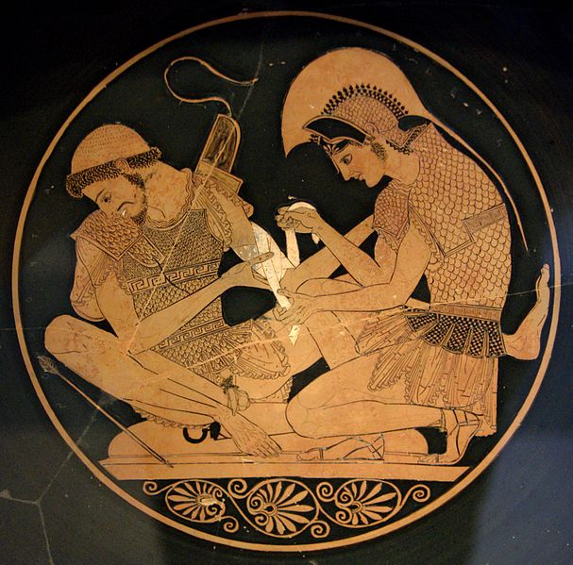
Antická literatura

Slide 3
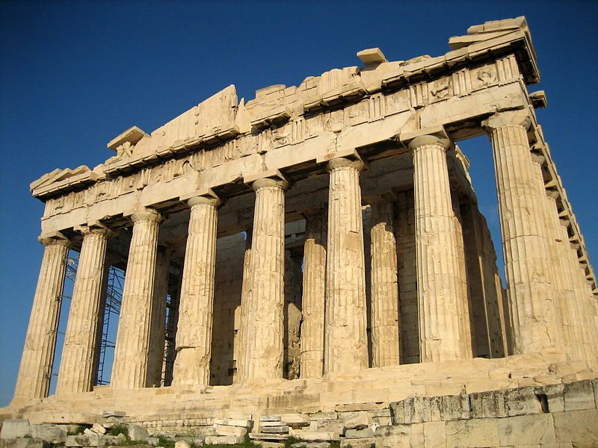
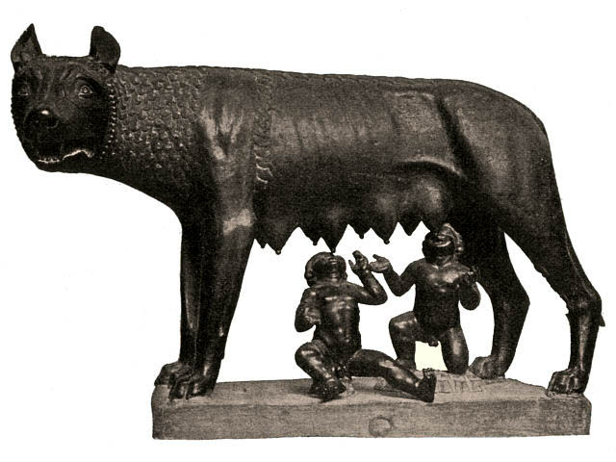
Antika
období starověkého Řecka a Říma a jejich kultura
8. stol. př. n. l. – 6. stol. n. l.
jeden z hlavních zdrojů evropské kulturní tradice

Slide 4
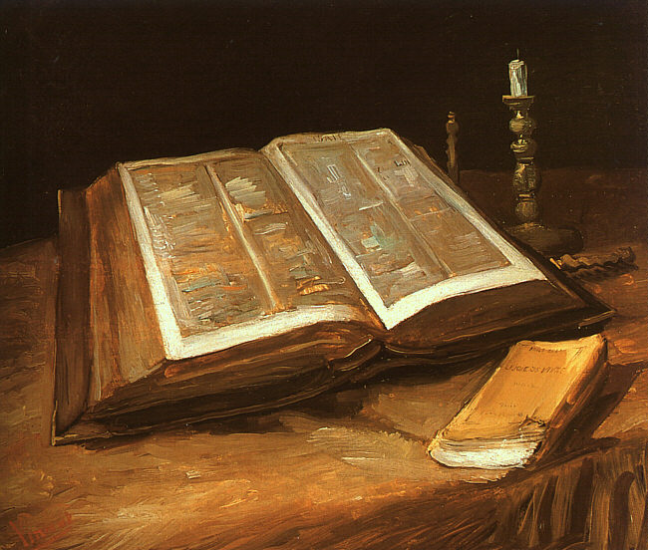
Literární žánry pěstované v antice
hrdinský epos
lyrická poezie
bajka
historická próza
tragédie
komedie

Slide 5
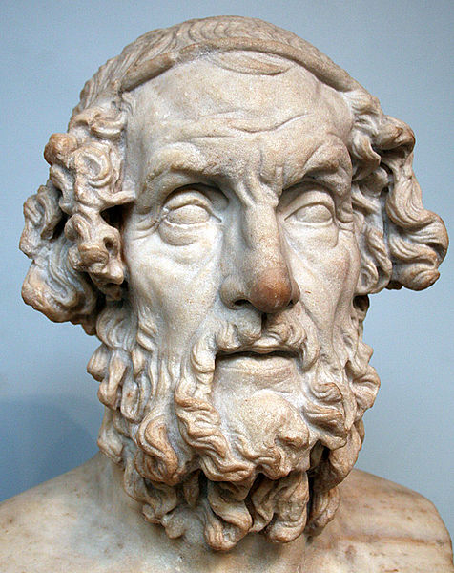
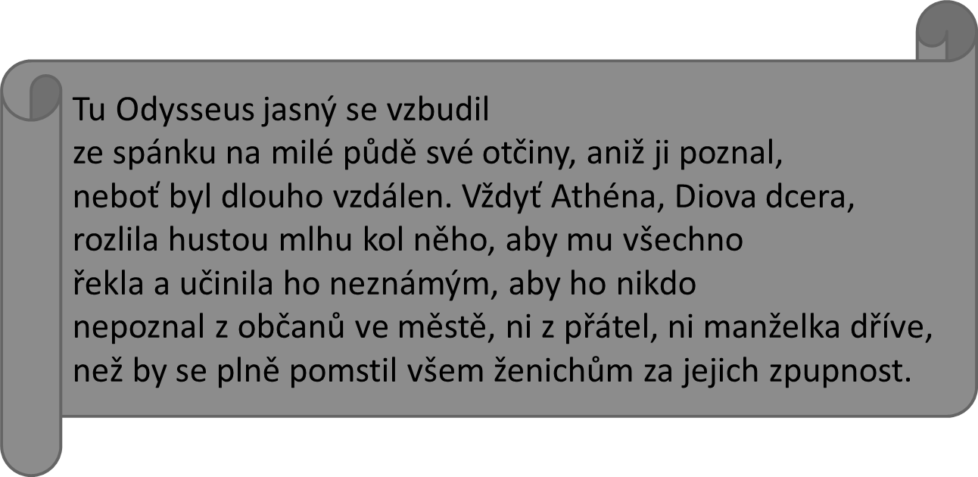
Hrdinské eposy
Homér – nejstarší známý řecký básník
Ílias – vypráví o bojích Řeků proti Tróji,
omezuje se jen na závěr boje
Odyssea – vypráví o bloudění Odyssea
po trójské válce a o jeho návratu domů
Ukázka:

Slide 6
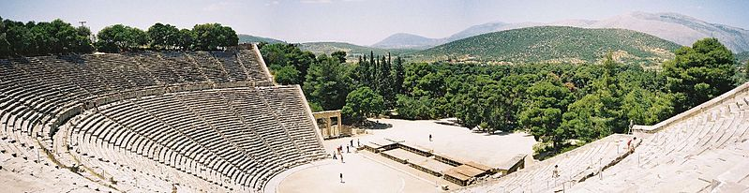
Řecké drama
tragédie a komedie
má svůj zdroj v obřadních hrách kultu boha Dionýsa
obvykle hrál jeden herec několik rolí, používaly se masky
Nejstarší dochovaný amfiteátr v Epidauru

Slide 7
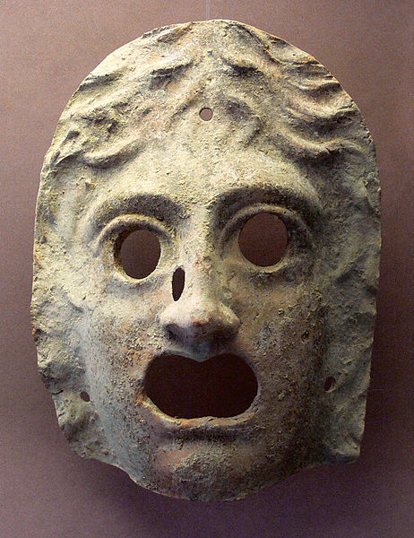
Tragédie
považována za vysoký literární žánr
mýtické náměty
hrdina zpravidla podléhá v nerovném boji
měly slavnostní charakter – spojovaly mluvené slovo, zpěv a tanec
Představitelé a díla:
Aischylos – Oresteia
Sofokles – Antigona
Král Oidipus
Euripides - Médeia

Slide 8
Doplň chybějící informaci
Řecka
Antika označuje období starověkého ……………. a …………….
Nejstarším známým řeckým básníkem je …………...
Homér je autorem dvou hrdinských eposů: ……………. a ……………
Tragédie byla v antice považována za ………………. literární žánr. Spojovala mluvené slovo, …………… a tanec.
Nejvýznamnějšími řeckými autory tragédií jsou Aischylos, …………………. a Euripidés.
Říma
Homér
Iliady
Odyssey
vysoký
zpěv
Sofokles

Slide 9
Použité zdroje
AUTOR NEUVEDEN. Wikipedia.cz [online]. 17.2.2008 [cit. 31.10.2012]. Dostupný na WWW: <http://cs.wikipedia.org/wiki/Soubor:Akhilleus_Patroklos_Antikensammlung_Berlin_F2278.jpg>.
AUTOR NEUVEDEN. Wikipedia.cz [online]. 3.12.2006 [cit. 31.10.2012]. Dostupný na WWW: <http://cs.wikipedia.org/wiki/Soubor:Parthenon_from_west.jpg>.
AUTOR NEUVEDEN. Wikipedia.cz [online]. 28.5.2007 [cit. 31.10.2012]. Dostupný na WWW: <http://cs.wikipedia.org/wiki/Soubor:Homer_British_Museum.jpg>.
MORN. Wikipedia.cz [online]. 9.4.2005 [cit. 31.10.2012]. Dostupný na WWW: <http://cs.wikipedia.org/wiki/Soubor:Epidaurus_Theater.jpg>.
HELVETIKER. Wikipedia.cz [online]. 10.1.2011 [cit. 31.10.2012]. Dostupný na WWW: <http://cs.wikipedia.org/wiki/Soubor:Trag%C3%B6dienmaske_Grossgriechenland_Slg_Ebn%C3%B6ther.jpg>.

